Slide 1
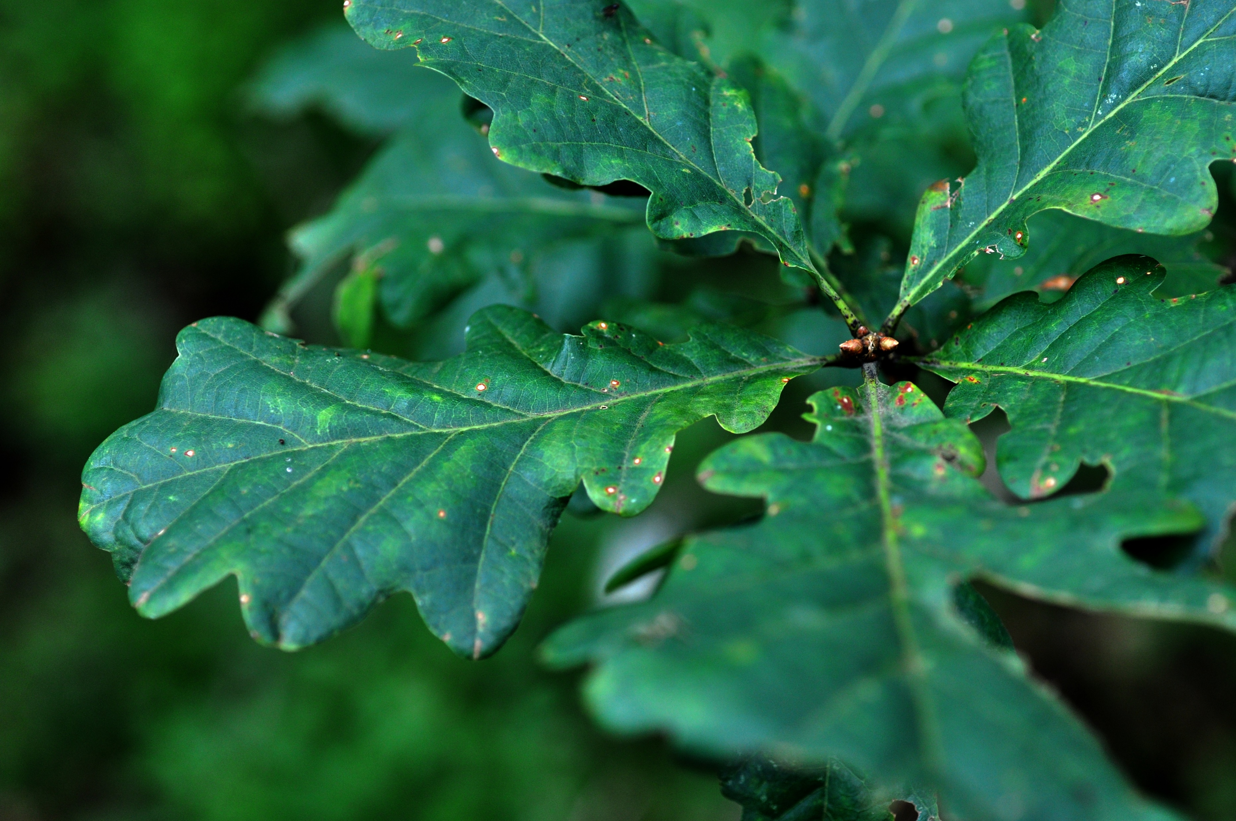
Situation et facteurs de déclin du chêne dans les forêts d'Europe occidentale
Gauthier Ligot
Gembloux Agro-Bio Tech, University of Liege, Belgium

Slide 2
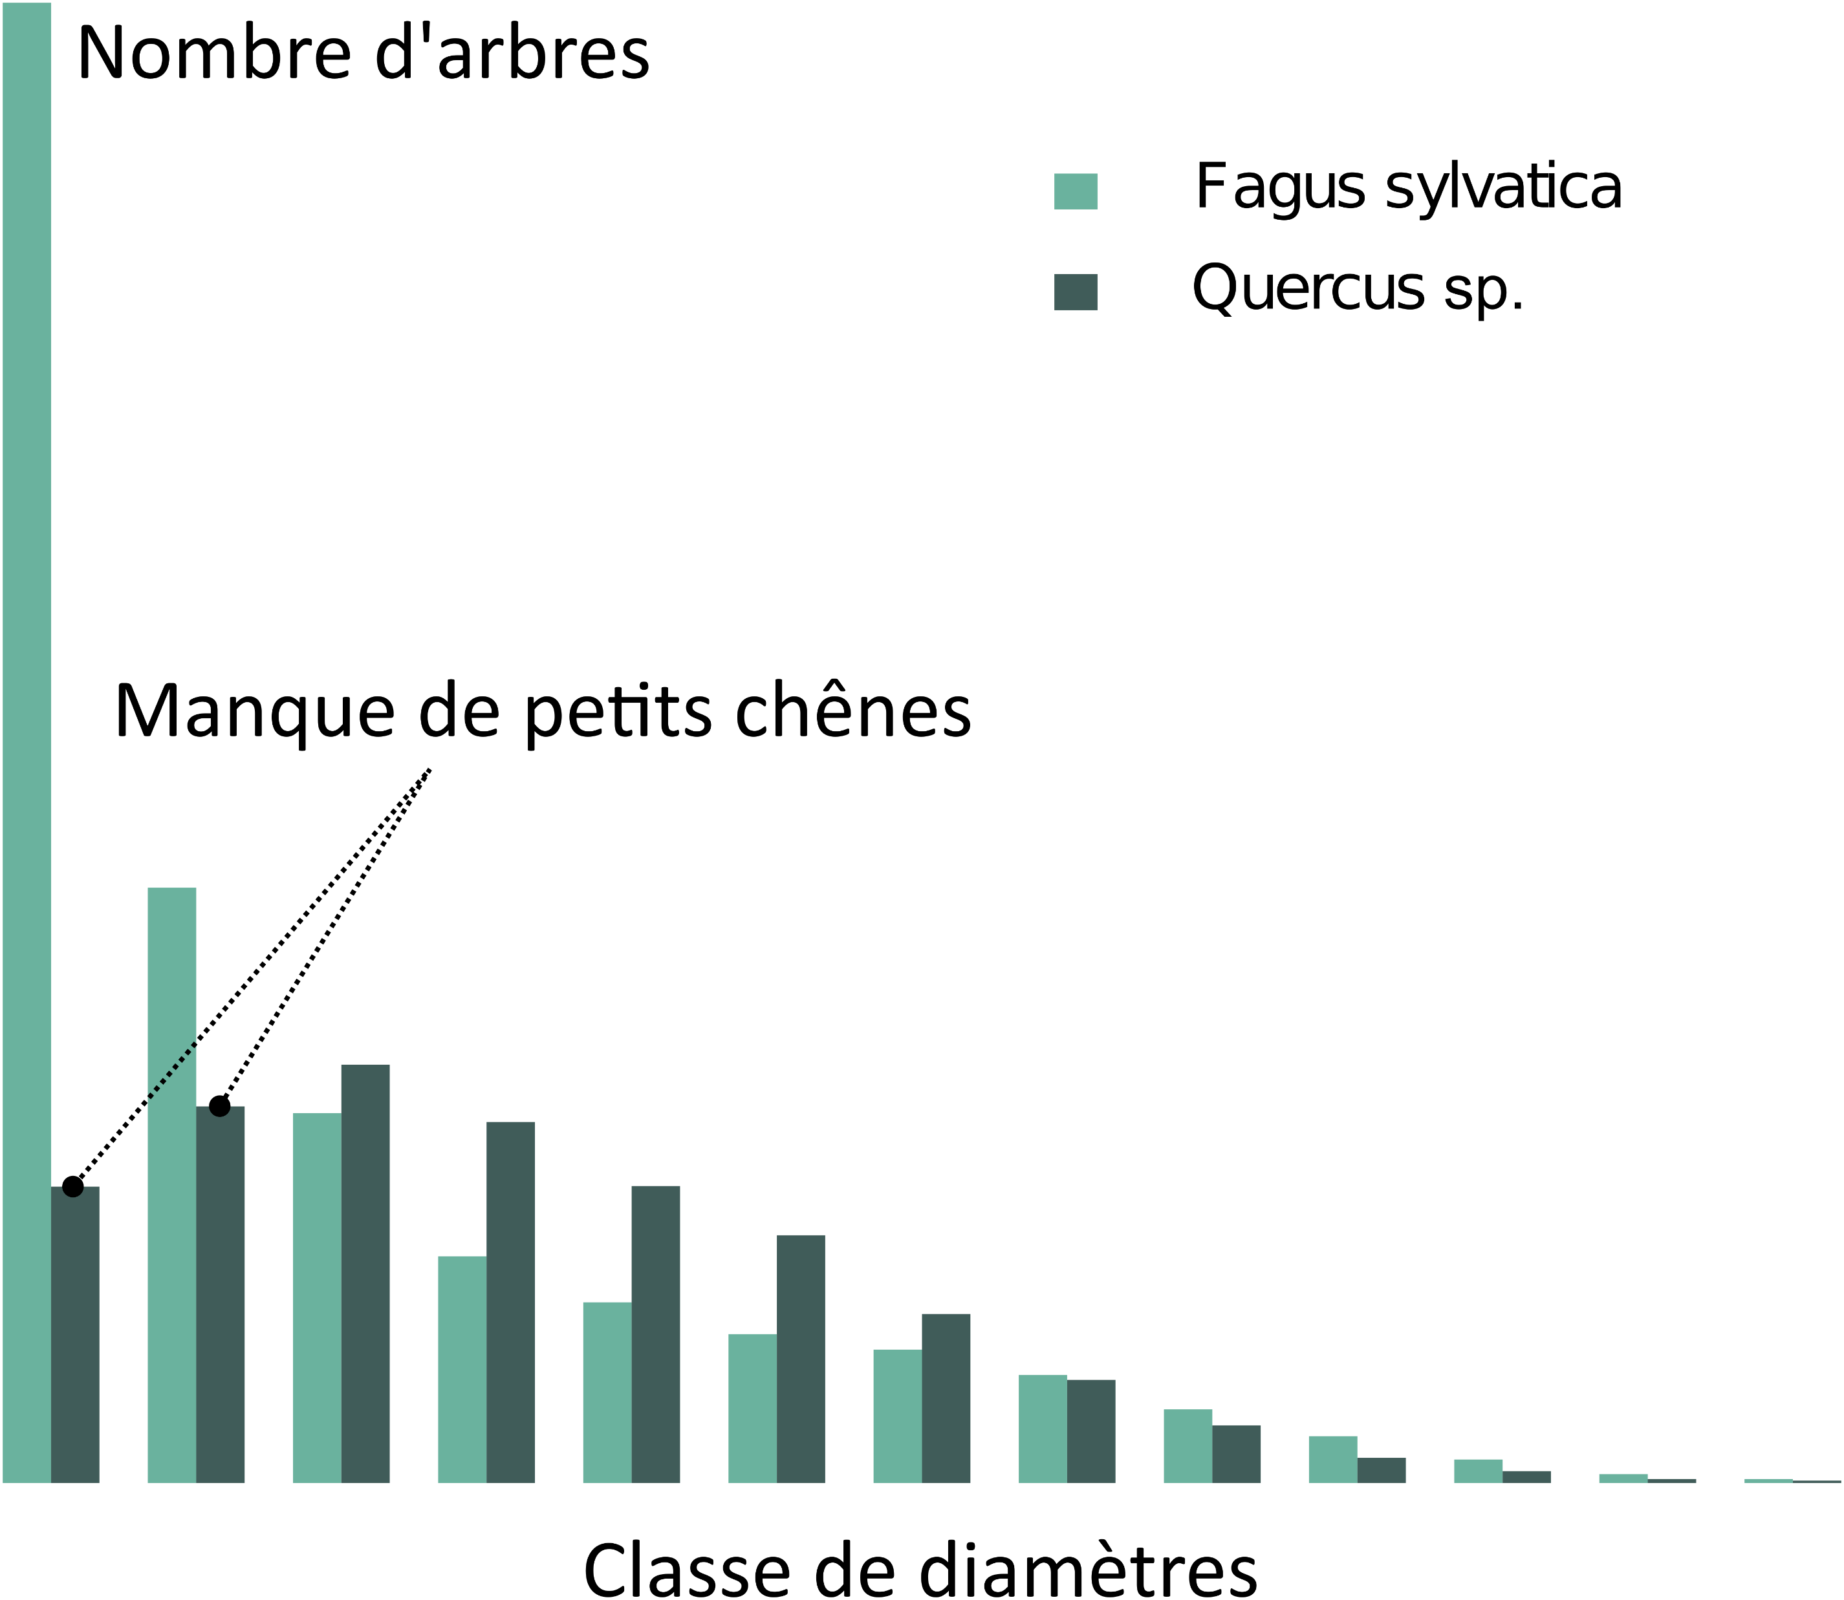
Chêne sessile
Quercus petraea (Matt) Liebl.
Semi-héliophile
Rare dans la régénération naturelle
Densité de chêne et de hêtre par classe de diamètre en Wallonie (550 000 ha)
Hêtre
Fagus sylvatica L.
Tolérant à l’ombre
Prolifique dans le sous-bois

Slide 3
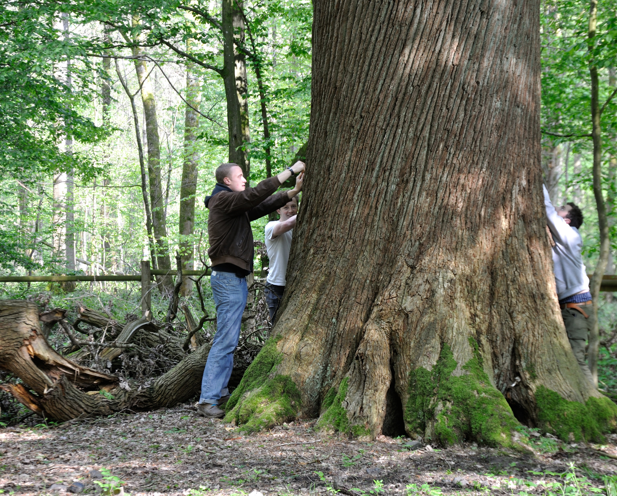
Héritage culturel
Economie
Fertilité
Biodiversité
Changements climatiques
Résilience
Durabilité
3

Slide 4
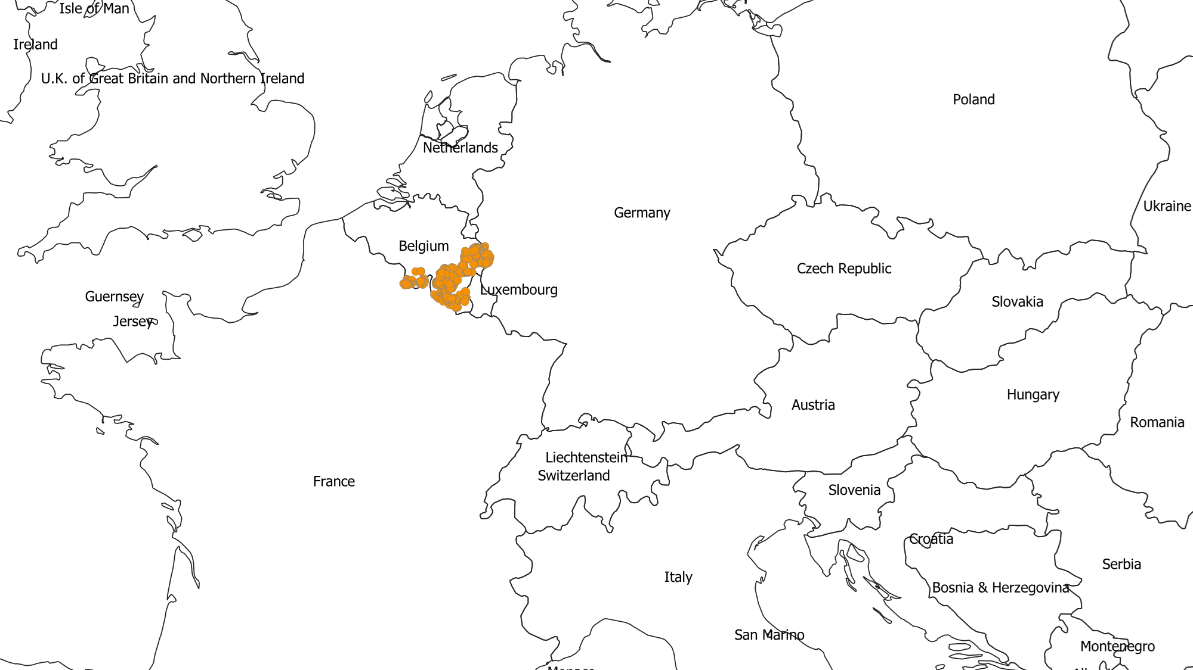
7.5 – 9.0 °C
800-1300 mm/an
Notes:
Refaire une petite (garder l’europe?) carte plus simple, montrer la localisation des placettes.
Managed with selective thinnings (CCF)
Regenerating species : Beech, oak, hornbeam, spruce, birch, maple

Slide 5
Hêtraies-chênaies-charmaies gérées avec un couvert continu. Sites mésiques et méso-oligotrophes.
Les espèces présentes classées par tolérance à l’ombre décroissante: Fagus sylvatica (Hêtre)
Picea abies (Epicéa)
Carpinus betulus (Charme)
Acer plseudoplatanus (Erable sycomore)
Quercus petraea (Chêne sessile)
Fraxinus excelsior (Frêne) Quercus robur (Chêne pédonculé)
Betula pendula, Betula pubescens (Bouleau)
5
Notes:
Refaire une petite (garder l’europe?) carte plus simple, montrer la localisation des placettes.
Managed with selective thinnings (CCF)
Regenerating species : Beech, oak, hornbeam, spruce, birch, maple

Slide 6
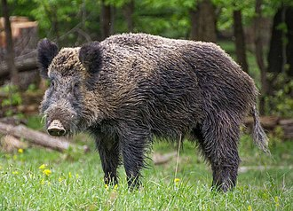
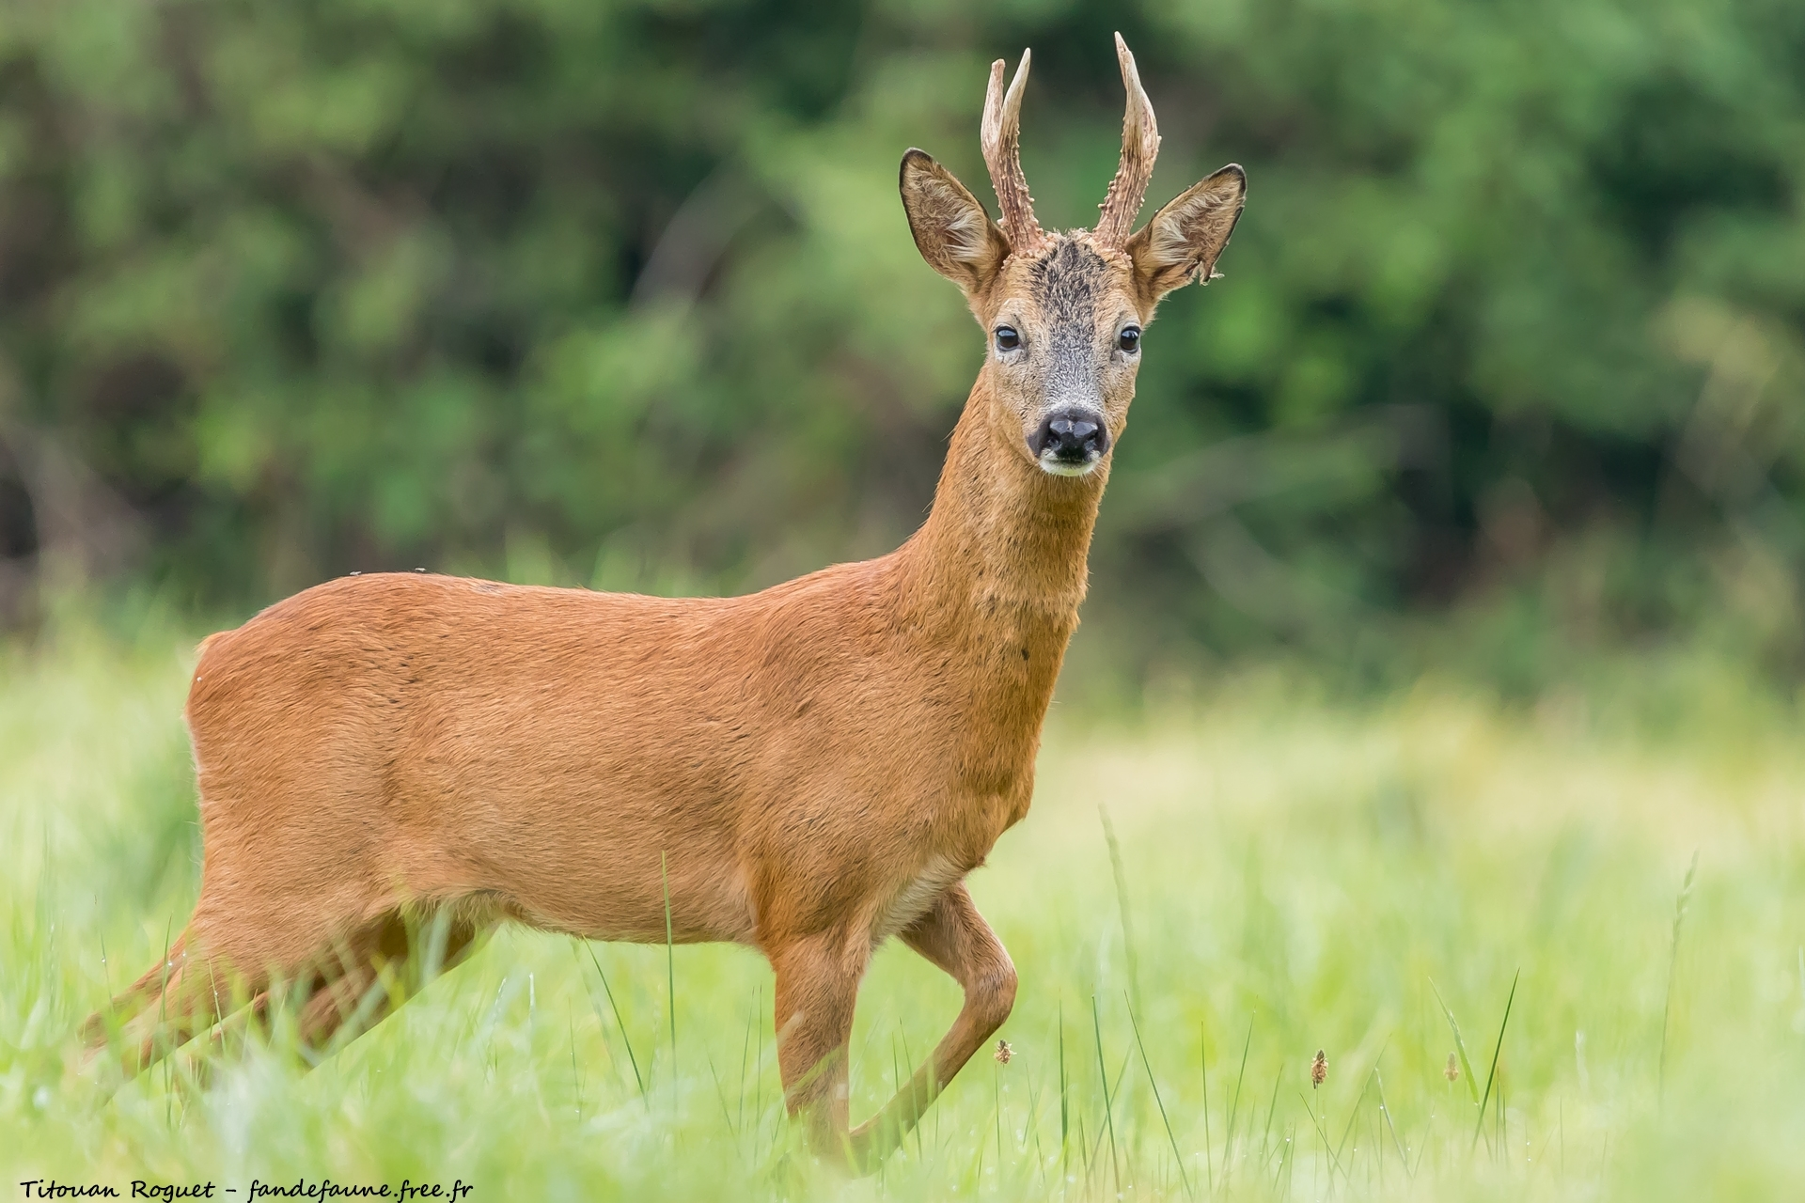
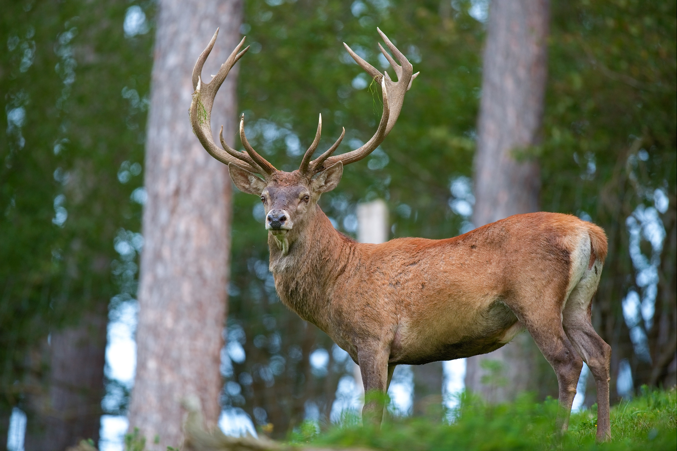
Les populations d’ongulés ont bien augmentées depuis 1980.
Nb. animaux tirés/an
Notes:
Refaire une petite (garder l’europe?) carte plus simple, montrer la localisation des placettes.
Managed with selective thinnings (CCF)
Regenerating species : Beech, oak, hornbeam, spruce, birch, maple

Slide 7
Comment promouvoir le développement de la régénération naturelle de chêne dans les forêts gérées avec un couvert continu ?
Facteurs étudiés :
Compétition interspécifique pour la lumière
Dégâts des ongulés
Questions
Quel est l’éclairement optimal pour le bon développement de la régénération naturelle des chênes ? Peuvent-ils, dans ces conditions, concurrencer les autres espèces en mélange?
Comment les gestionnaires peuvent-ils apporter suffisamment d’éclairement ?
Dans quelle mesure les ongulés réduisent-ils la croissance et l’abondance des jeunes chênes ainsi que la diversité future ?
7

Slide 8
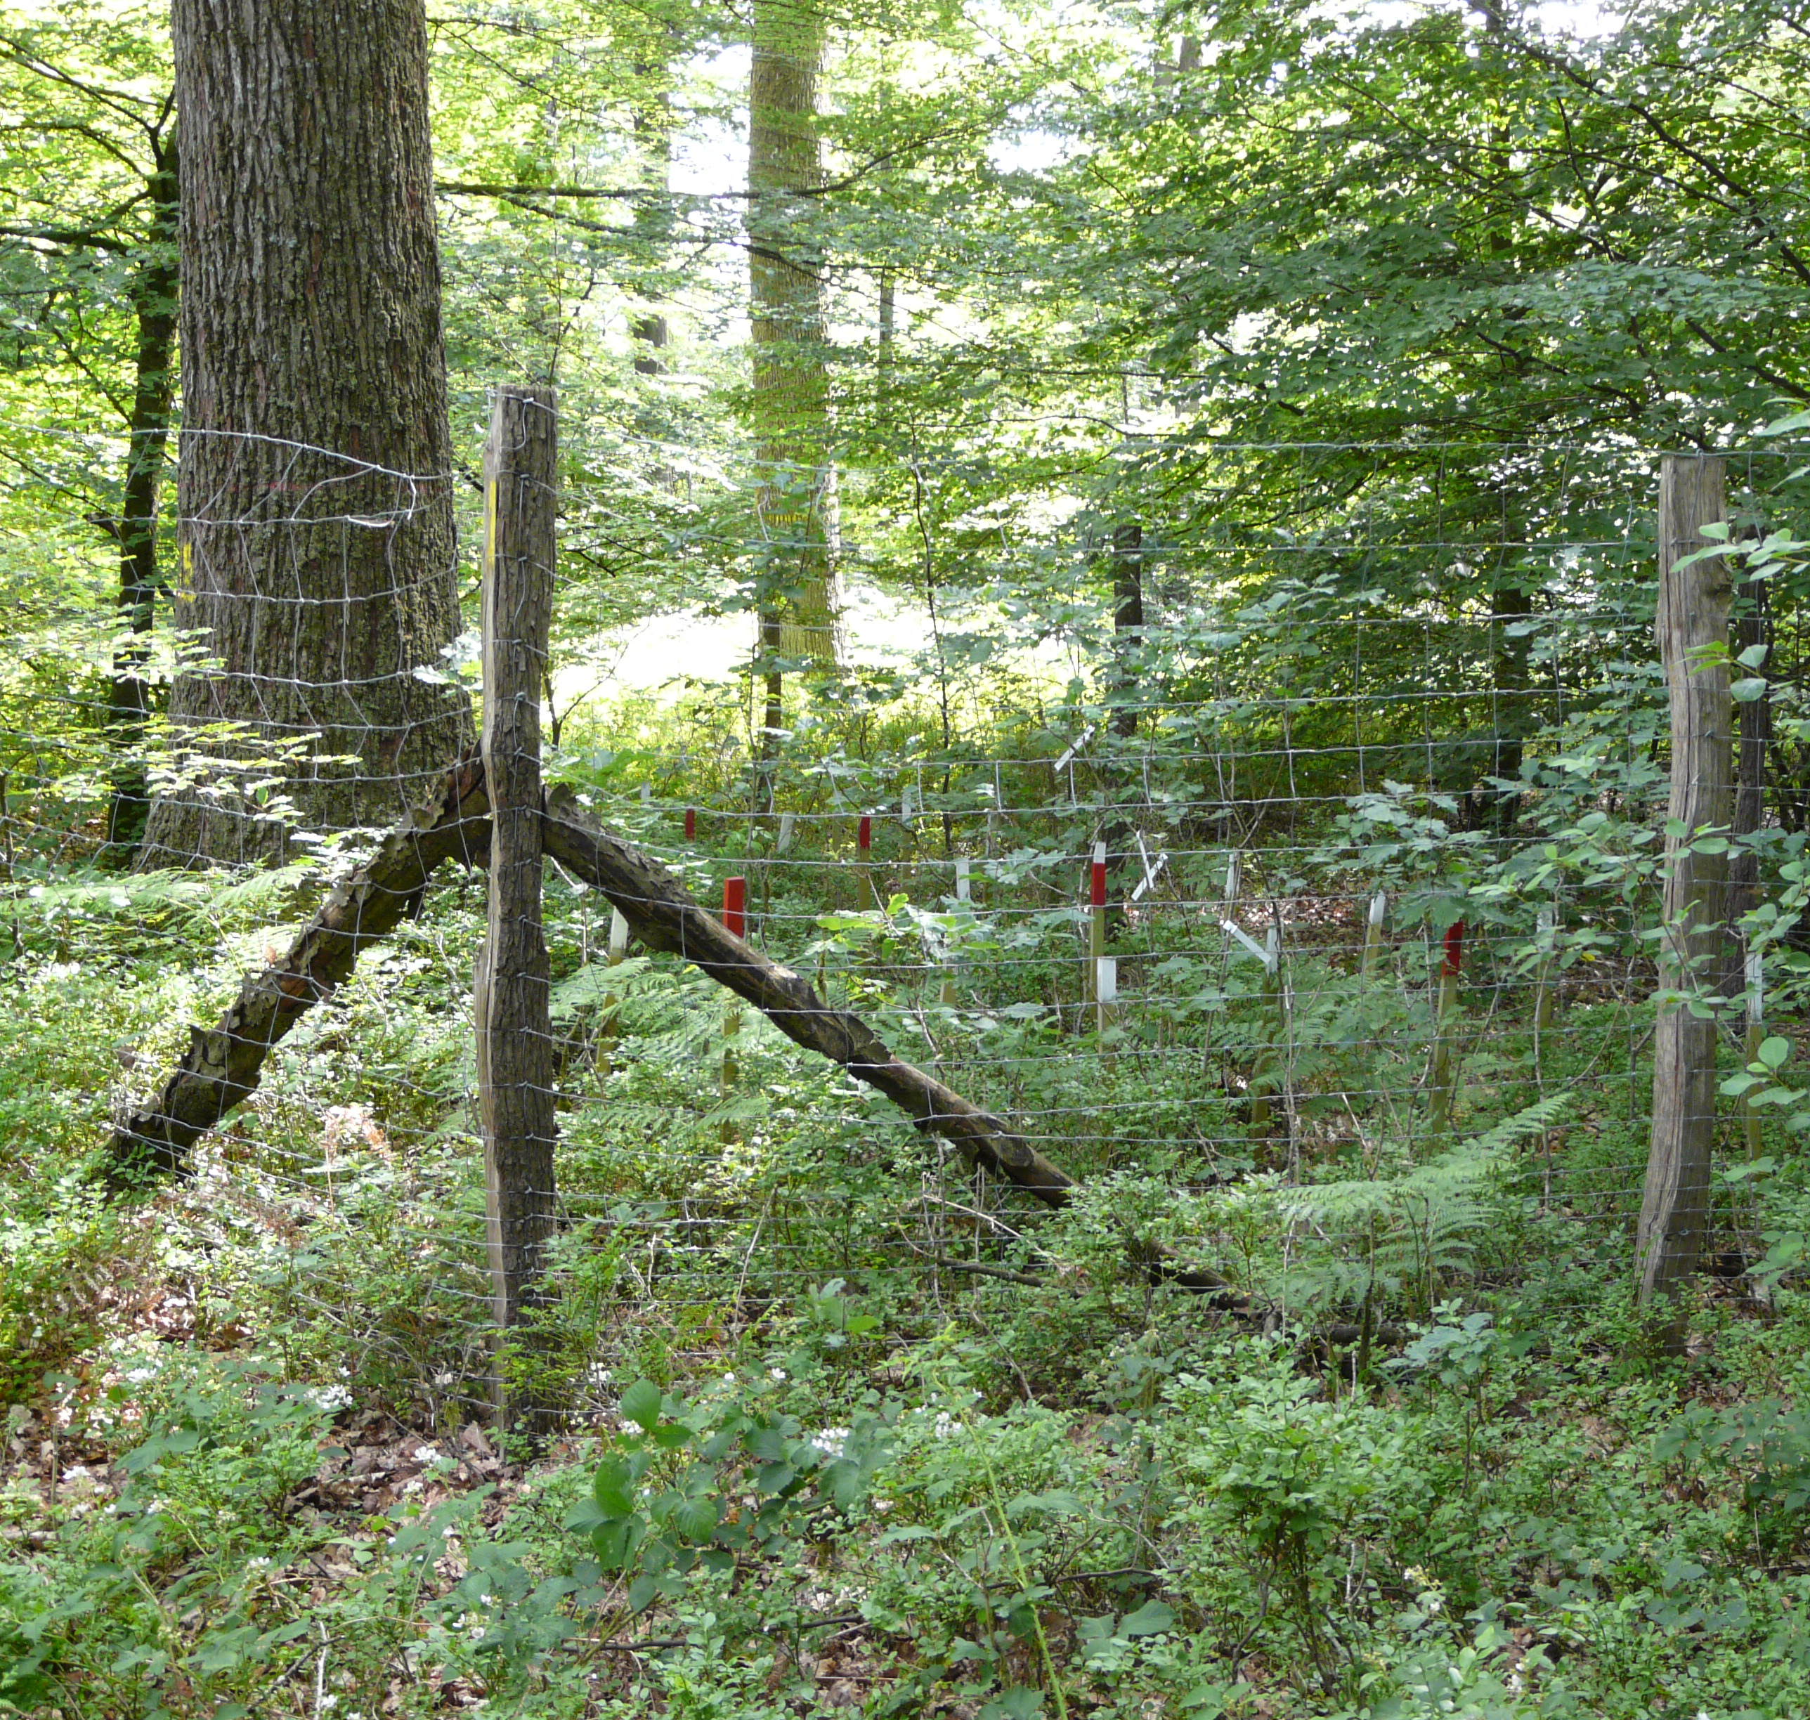
27 sites clôturés

Slide 9
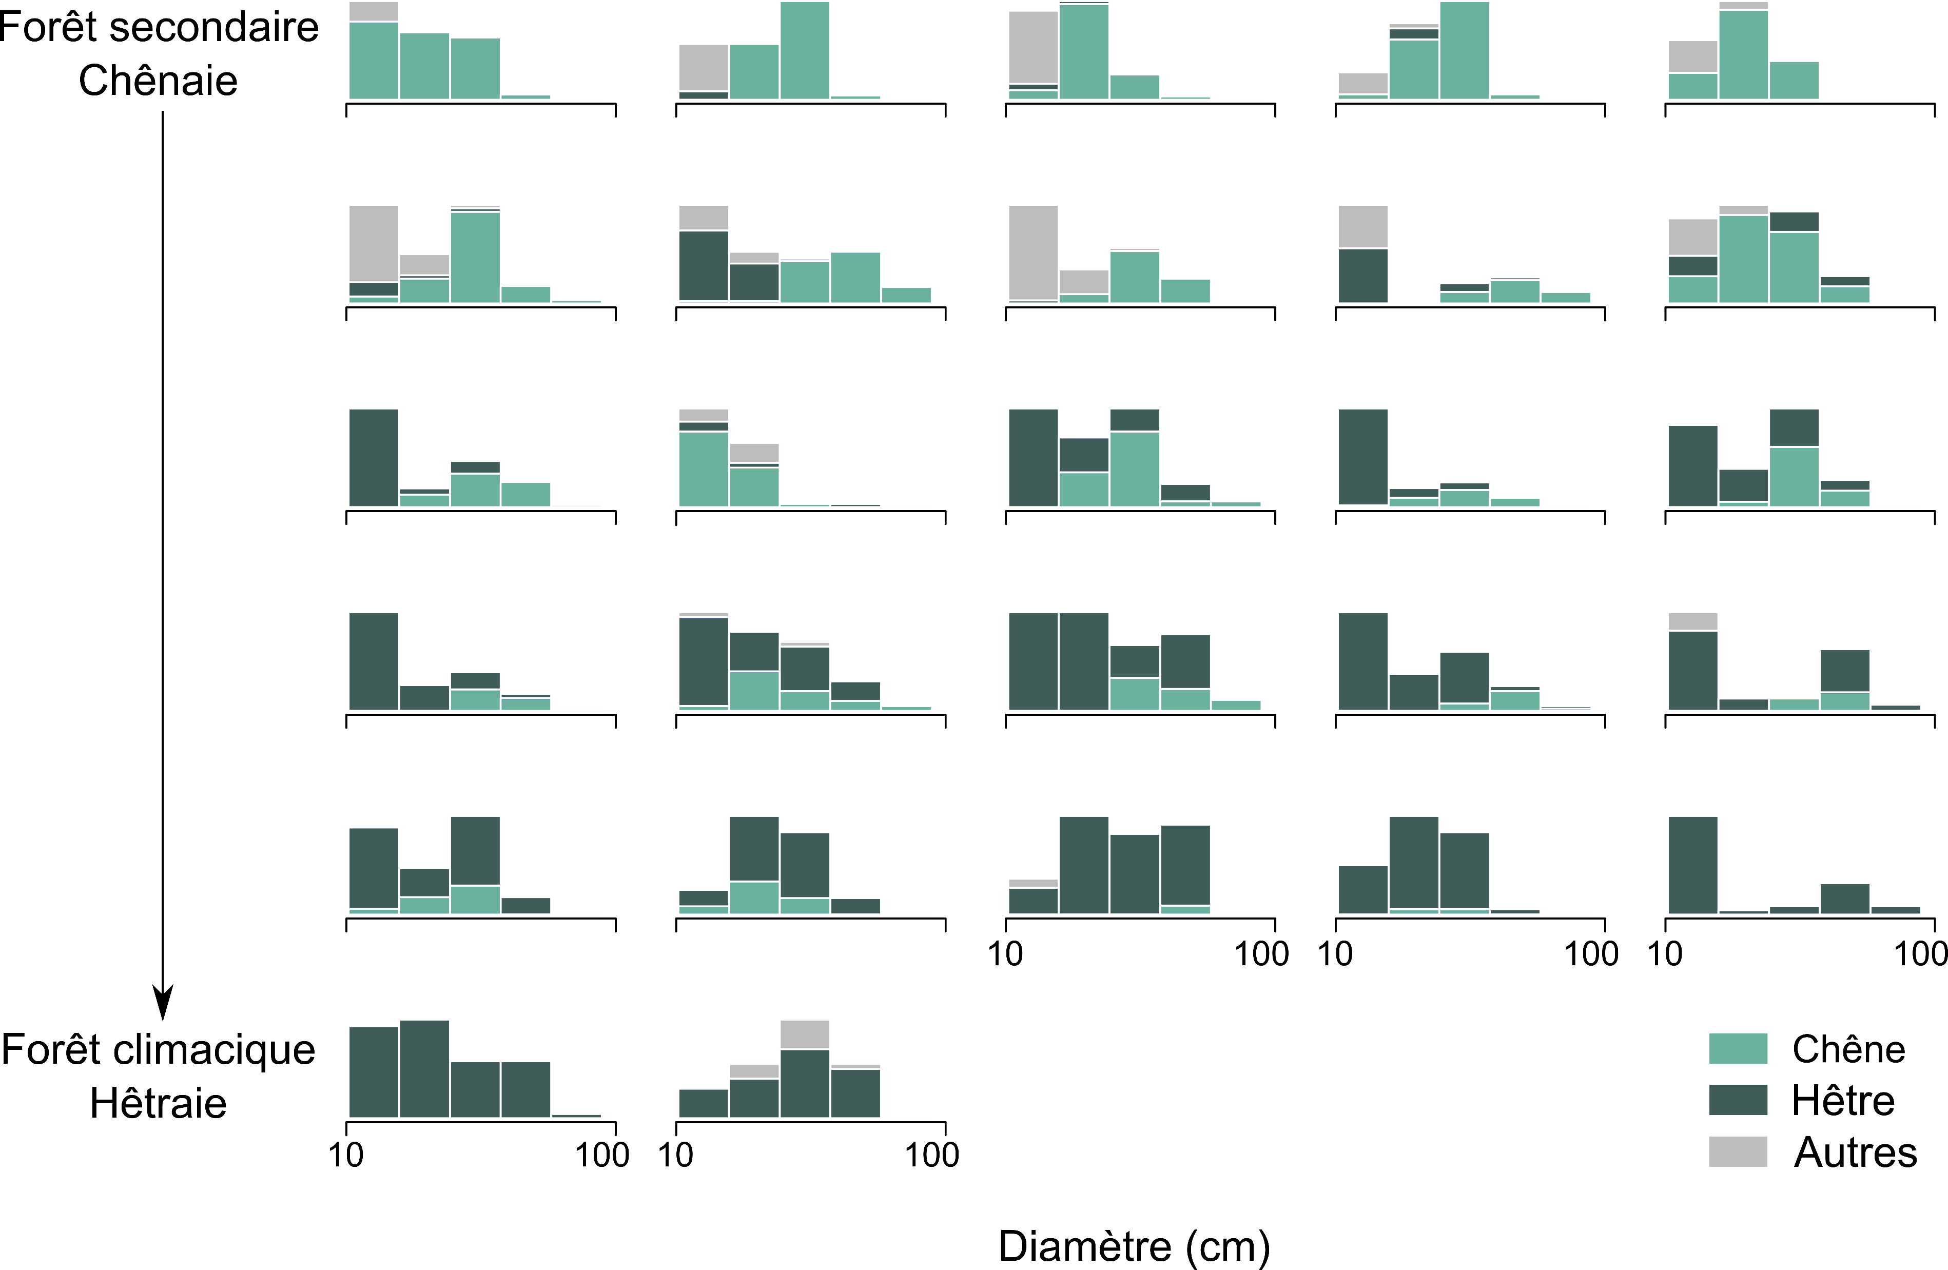

Slide 10
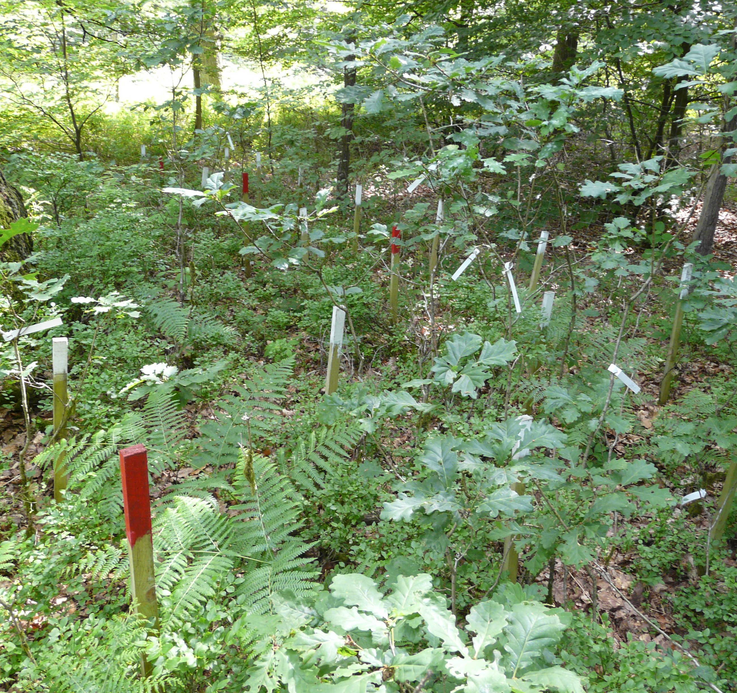
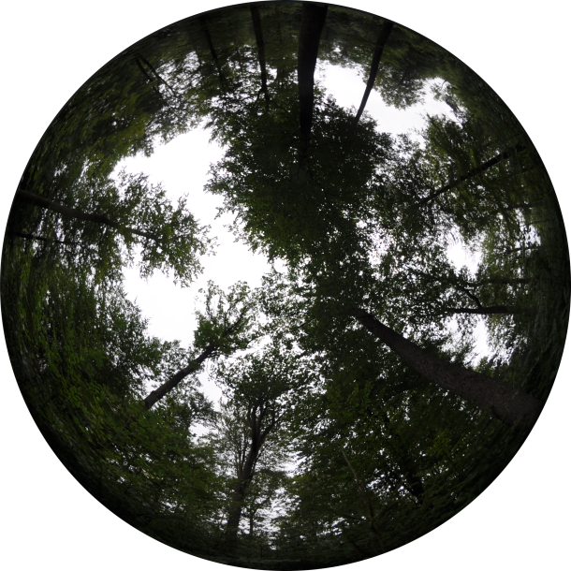
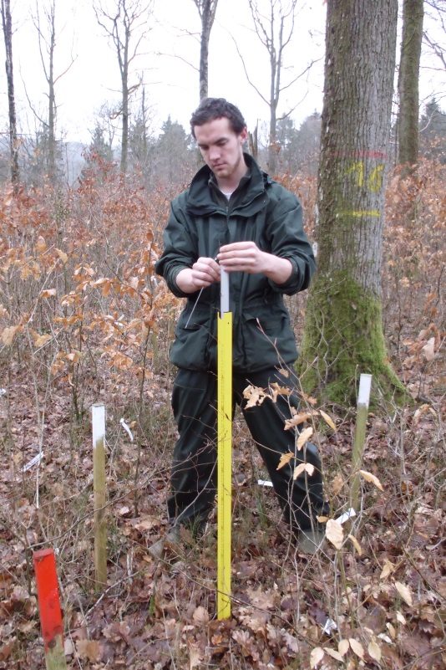
Mesures annuelles de la hauteur des 3 plus grands semis de chaque espèce dans des placeaux de 2 m².
Photographies hémisphériques pour estimer la quantité de lumière disponible pour chaque semis
Modélisation statistique de la croissance en hauteur en fonction de la lumière disponible et de la hauteur initiale des semis.

Slide 11
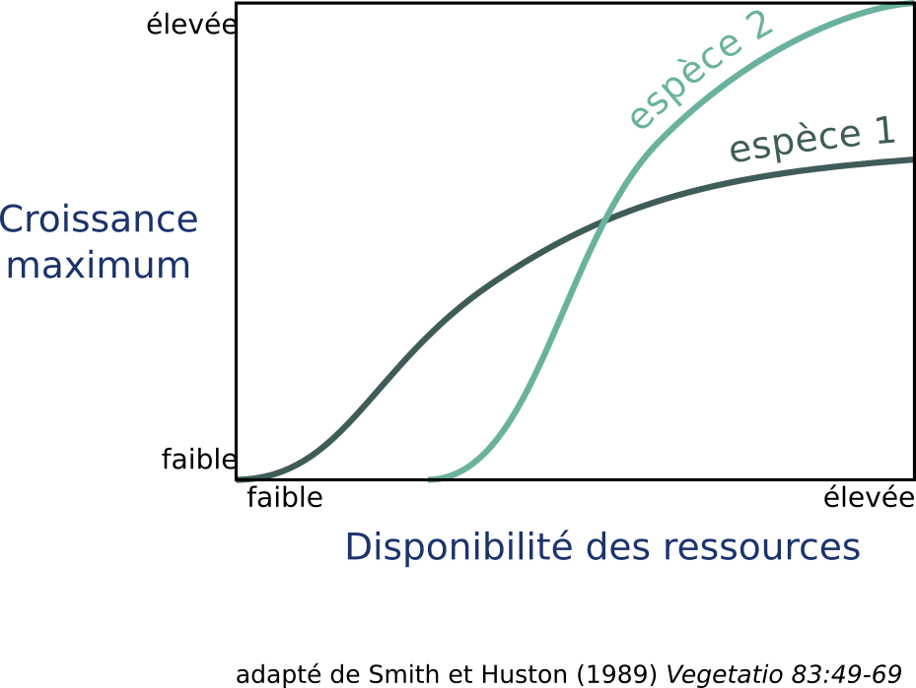
Hypothèse

Slide 12
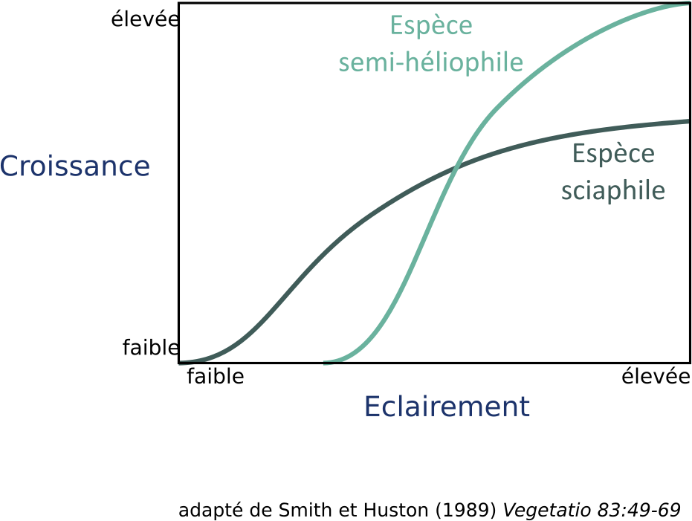
Hypothèse

Slide 13
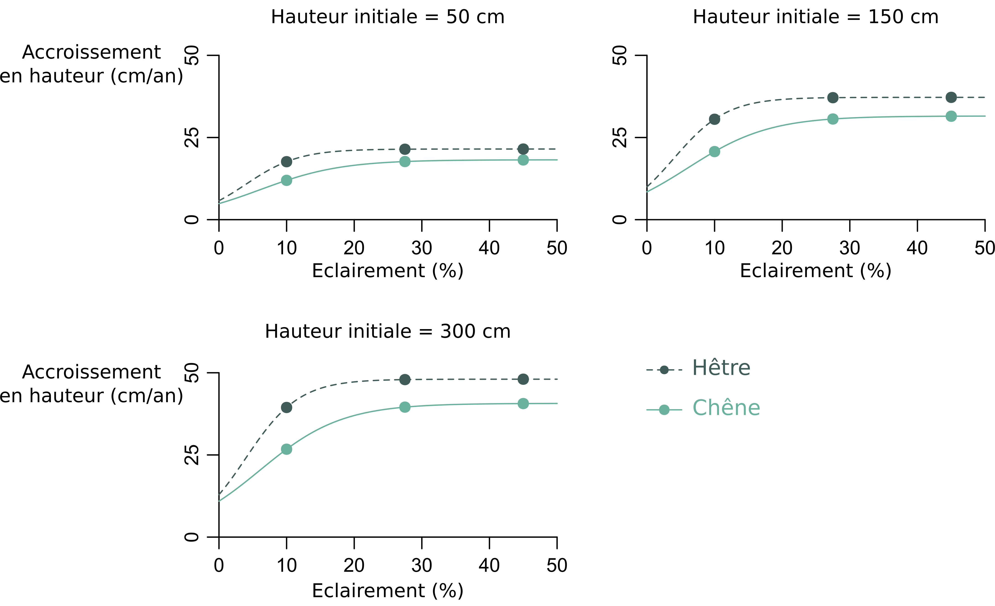
Le hêtre grandit plus vite que le chêne quel que soit l’éclairement.
Pas de compromis entre la survie à l’ombre et la croissance maximum.
Le chêne a besoin de deux fois plus de lumière pour atteindre une croissance soutenue.
Eclairement optimum :
20 – 40%
Limites
Estimations moyennes
SMCC, ER < 50%
Sites mésiques et méso-oligotrophes
Ligot et al. 2013, For. Ecol. Manage. 304

Slide 15
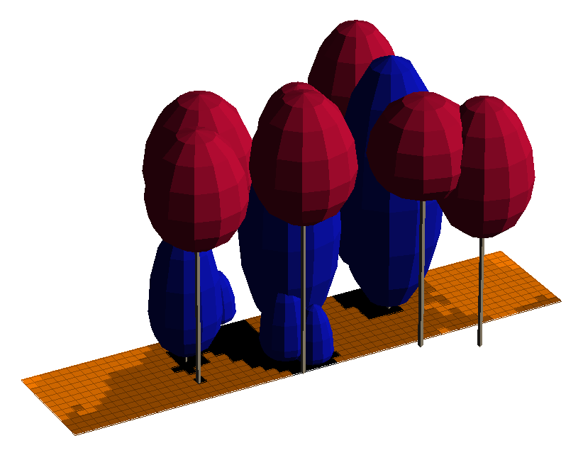
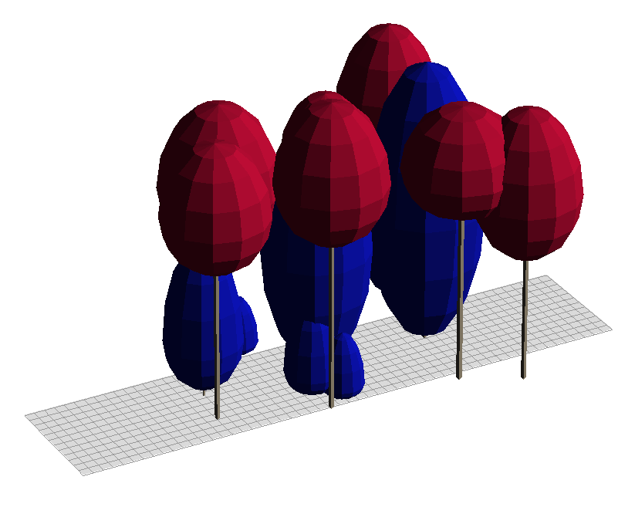
Modélisation de l’éclairement
Inventaire
Interception
de la lumière
Eclairement relatif
Ligot et al. 2014, Can. J. For. Res. 44

Slide 16
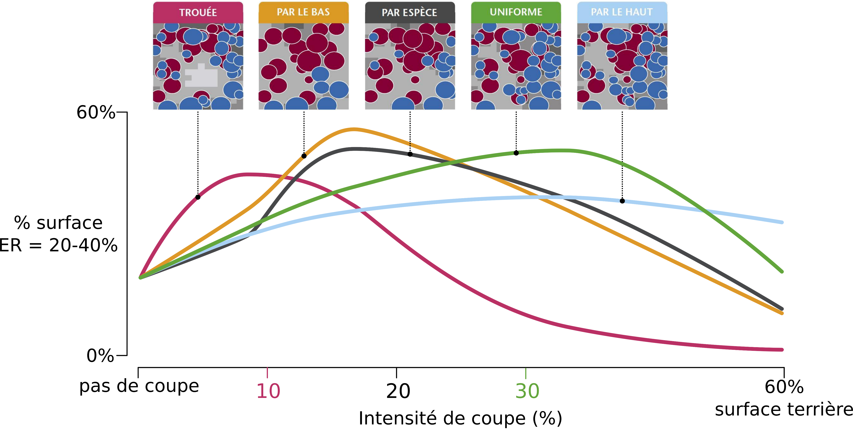
Simulation de différentes stratégies de coupes pour promouvoir la régénération de chêne
Trouée de taille limitée
(<500 m²)
Coupe par le bas et préférentiellement les espèces sciaphiles
Adéquation entre le type d’éclaircie et son intensité. Différentes combinaisons possibles.
Ligot et al. 2014, For. Ecol. Manage. 327

Slide 17
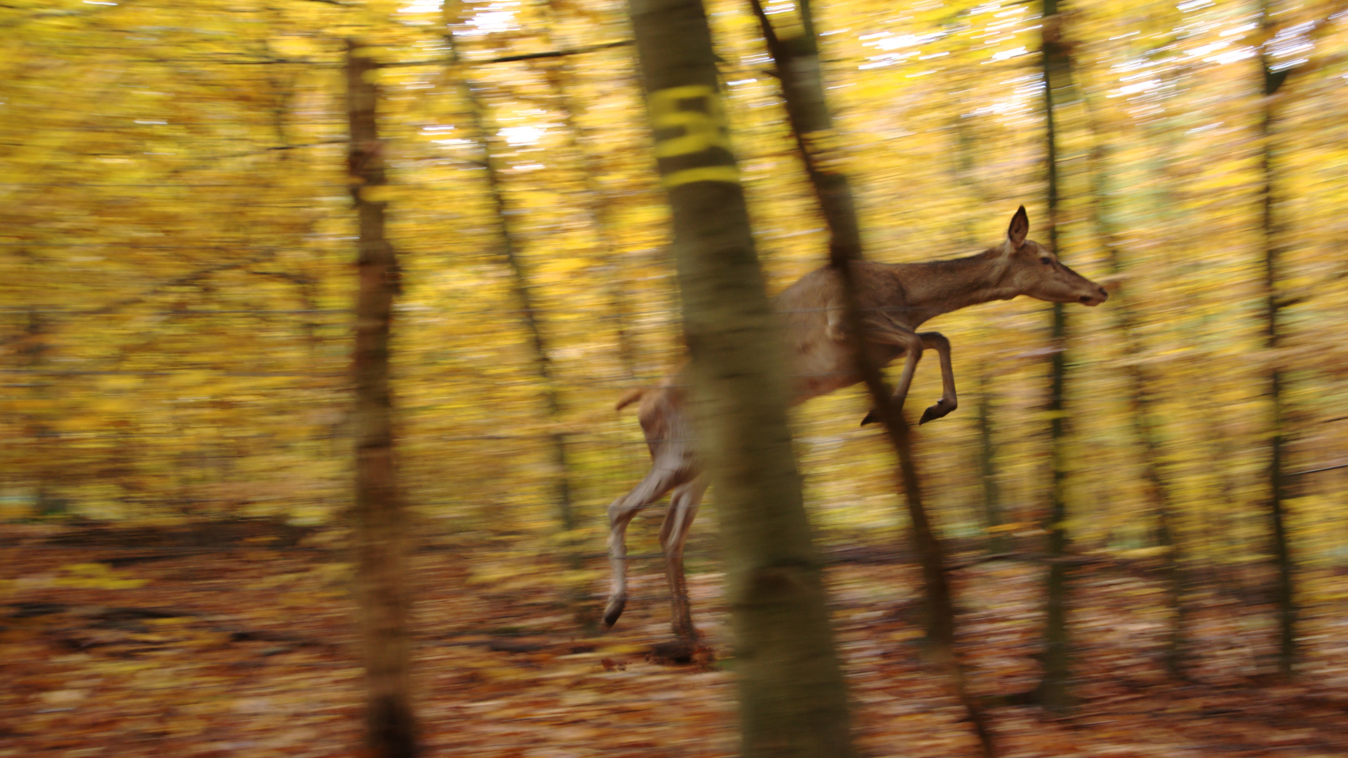

Slide 18
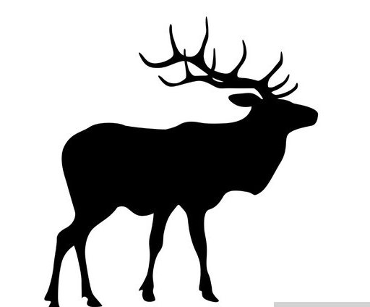
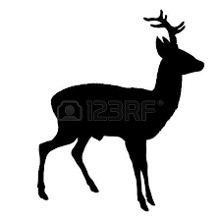
Suivi de la régénération dans des enclos-exclos
726 paires de placette (échantillonnage systématique, 400 x 400 m) installée là où la régénération n’était pas avancée mais supposée pouvoir s’installer dans des bonne conditions (e.g. lumière disponible).
Suivi annuel (2016-2021) : espèces présentes and hauteur des 5 plus grands semis ; Recouvrement des espèces ligneuses et herbacées.
6 m²
6 m²
6 m²
Exclos1
Enclos
Exclos 2
1 m
1 m
18
1 placette contrôle clôturée
(En cas de dégât dans l’exclos 1)

Slide 19
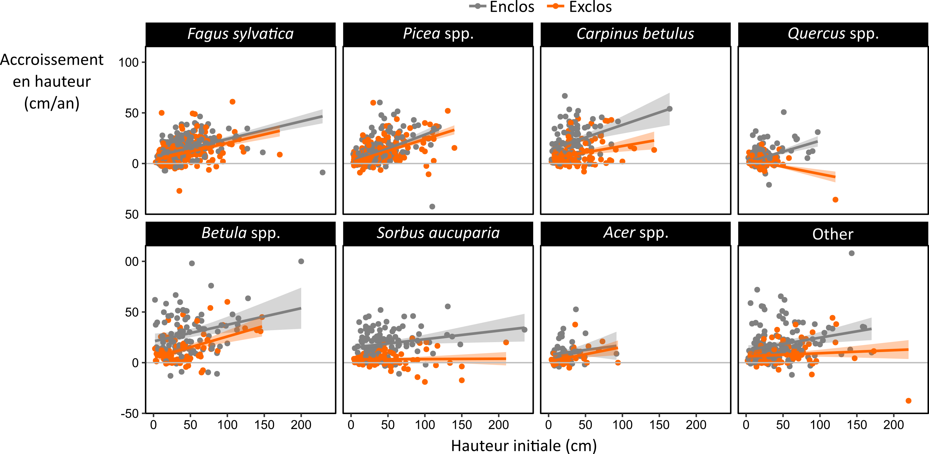
L’accroissement en hauteur des plus grands semis est significativement réduit sauf pour l’épicéa et le hêtre.
Candaele et al. 2023, Forest 14 (7)

Slide 20
L’abroutissement altère la compétition interspécifique. Mais le chêne était l’espèce avec la croissance la plus faible aussi bien dans les enclos que dans les exclos.
Enclos
Espèce | ∆H (cm/yr)
Bouleau | 25
Sorbier | 18
Charme | 17
Hêtre | 13
Erable sycomore | 11
Epicéa | 10
Chêne | 7
Exclos
Espèce | ∆H (cm/yr) | %
Bouleau | 10 | 60
Epicéa | 10 | n.s.
Hêtre | 9 | 30
Charme | 6 | 65
Erable | 5 | 54
Sorbier | 3 | 83
Chêne | 3 | 57
strongly suppressed species
Candaele et al. 2023, Forest 14 (7)

Slide 21
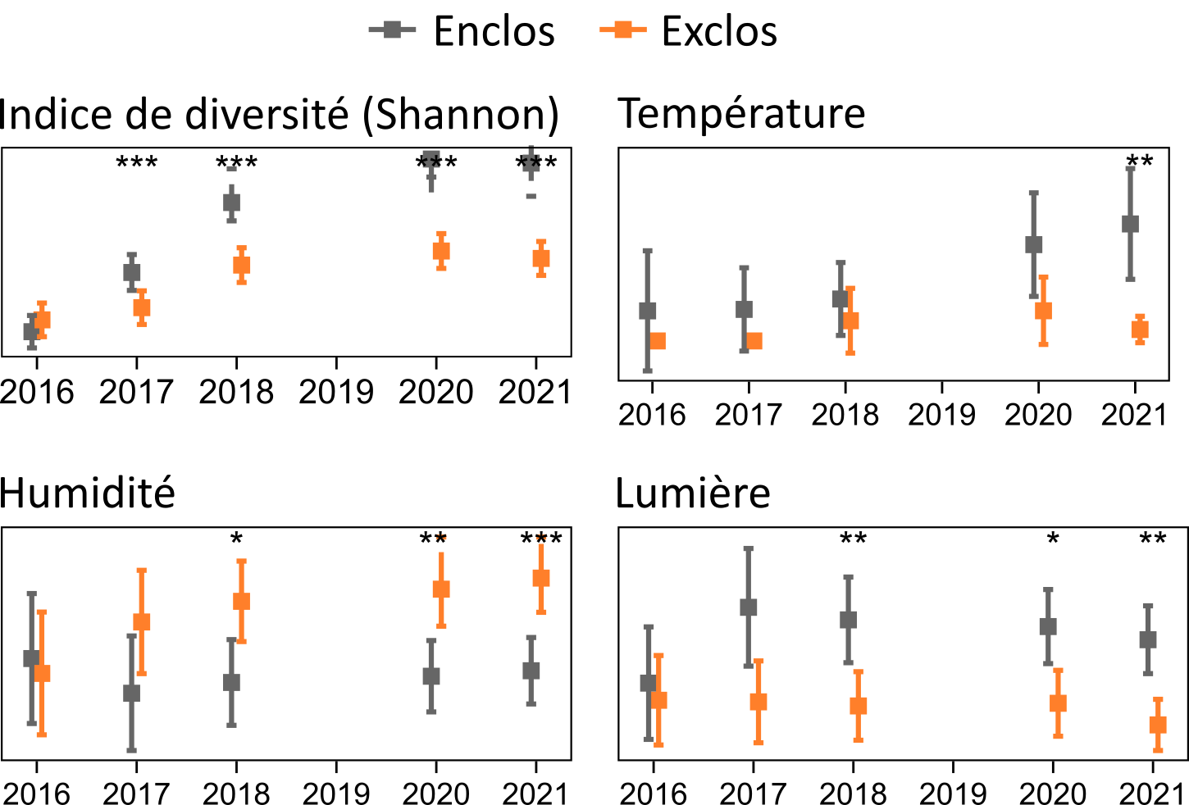
L’abroutissement réduit la diversité et favorise un cortège d’espèces supposes moins résistants aux changements climatiques. Leur niche écologique est caractérisée par des températures plus faibles et plus de précipitations. Ce sont davantage des espèces sciaphiles.
Candaele et al. 2023, Forest 14 (7)

Slide 22
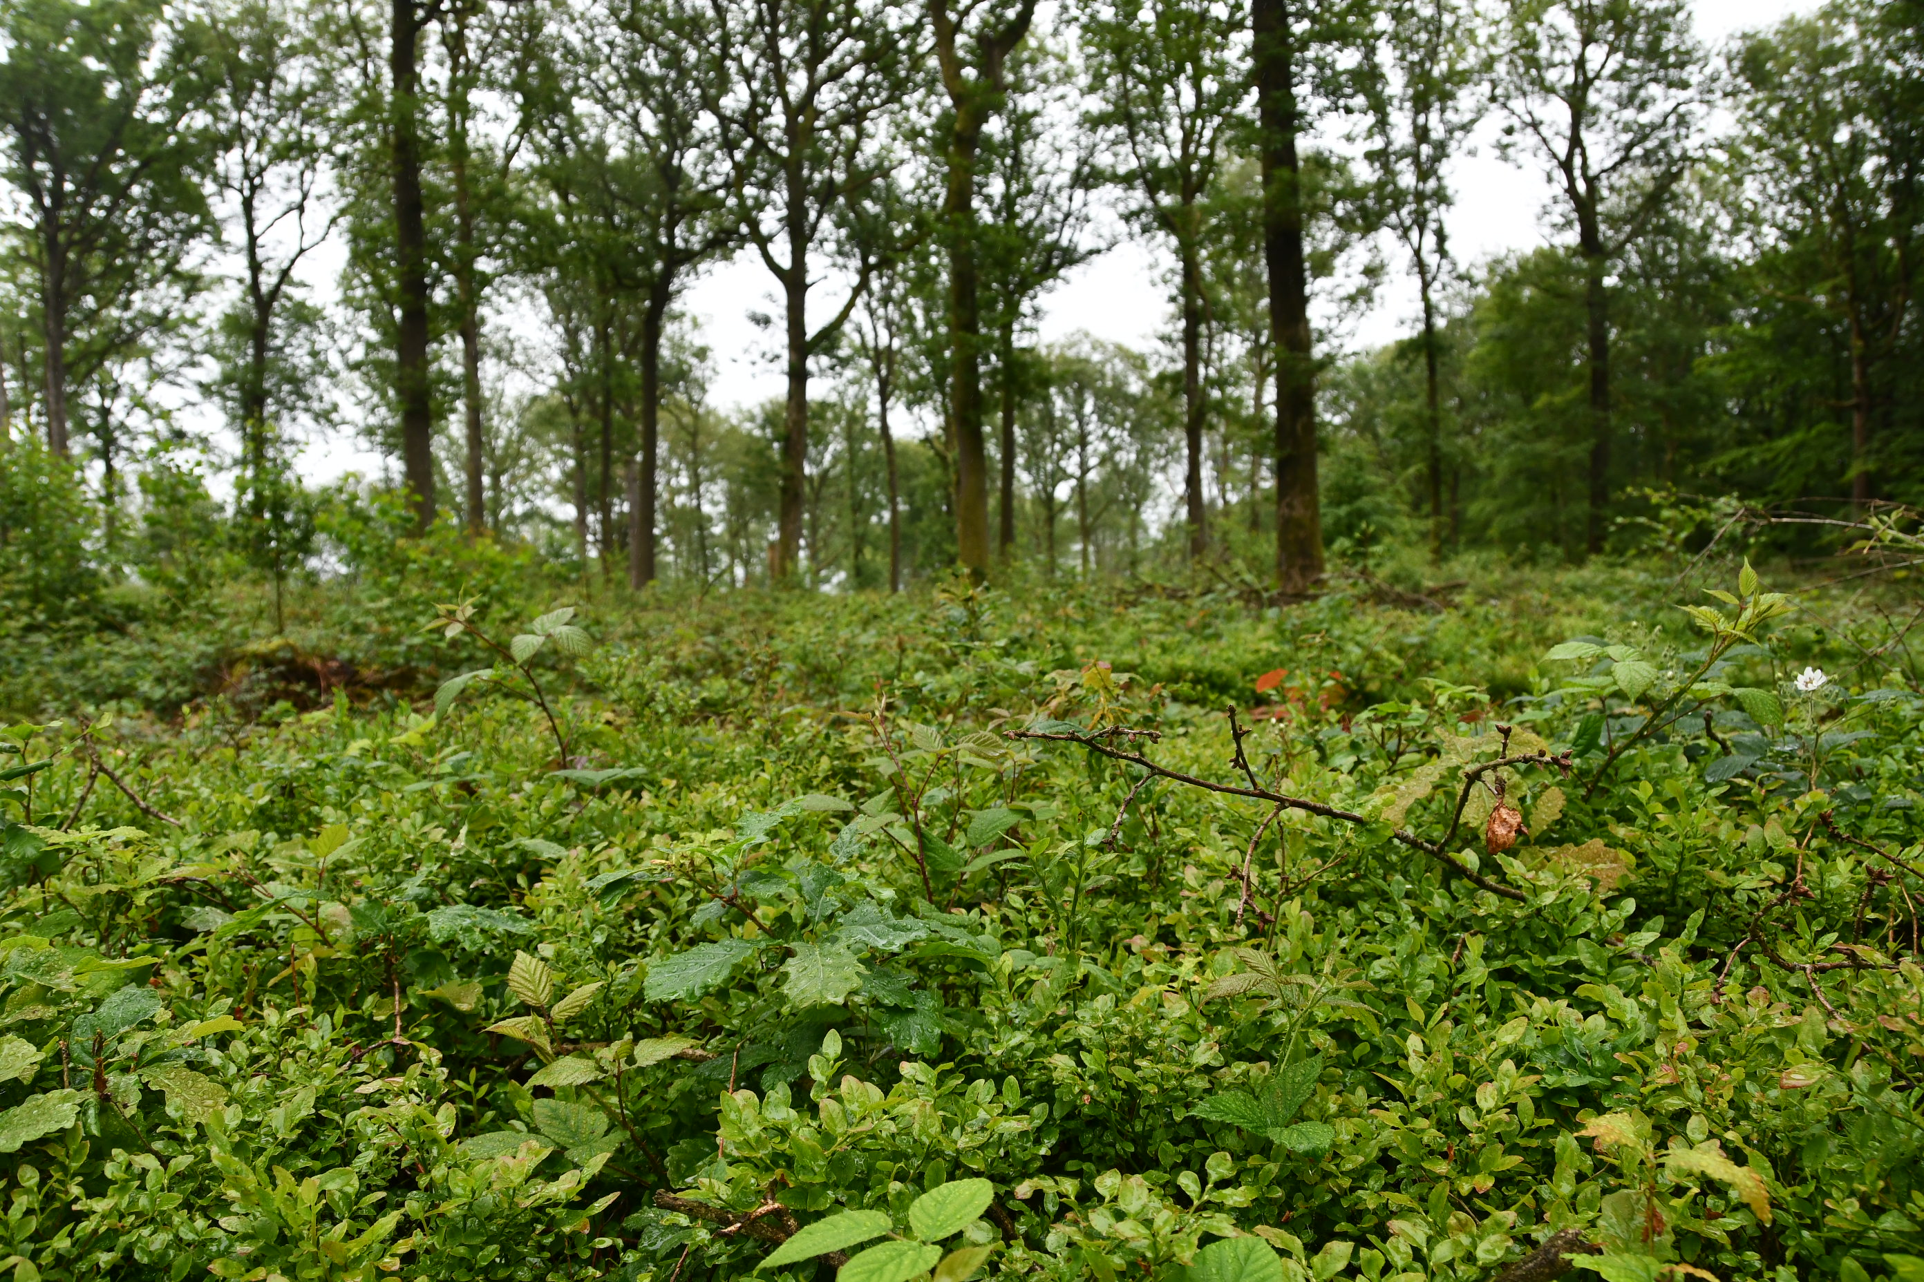
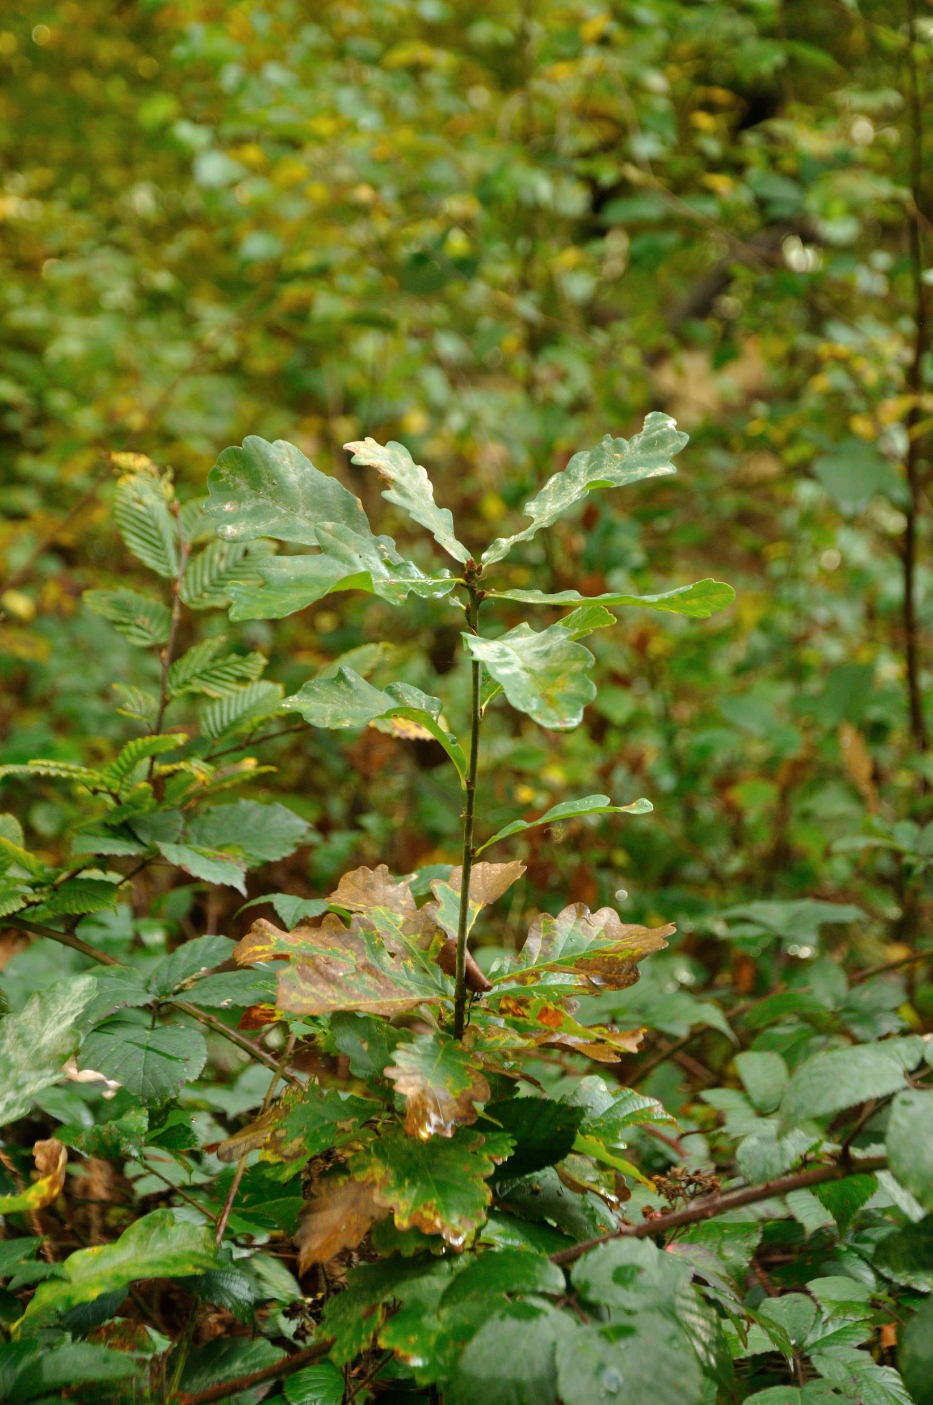
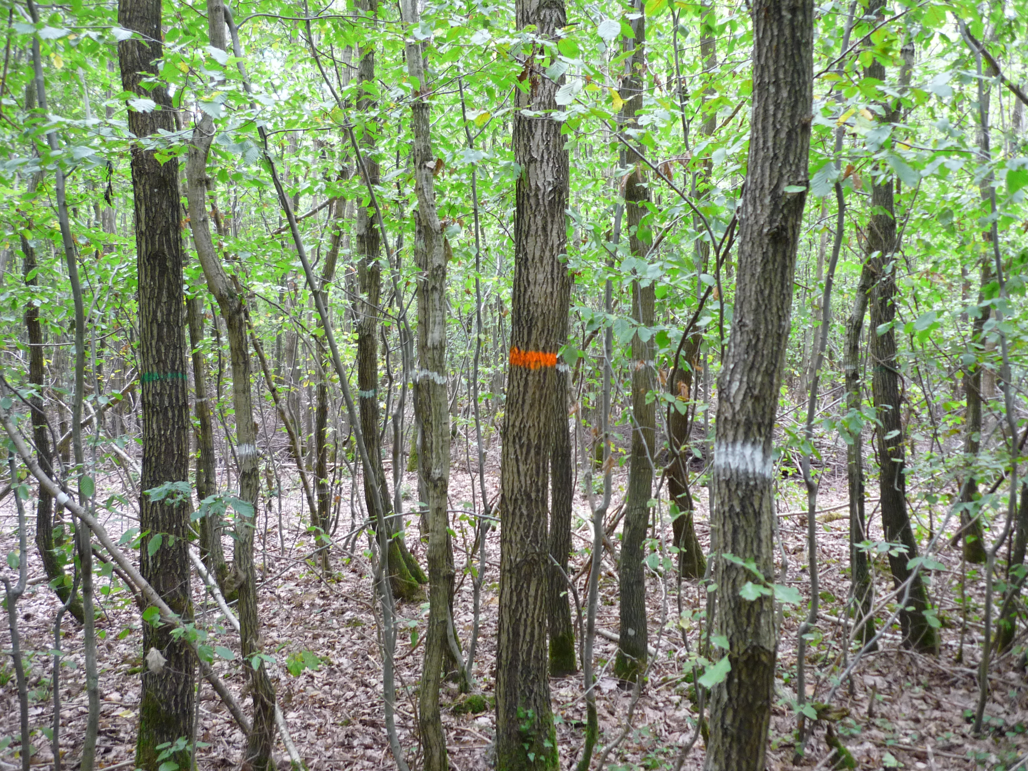
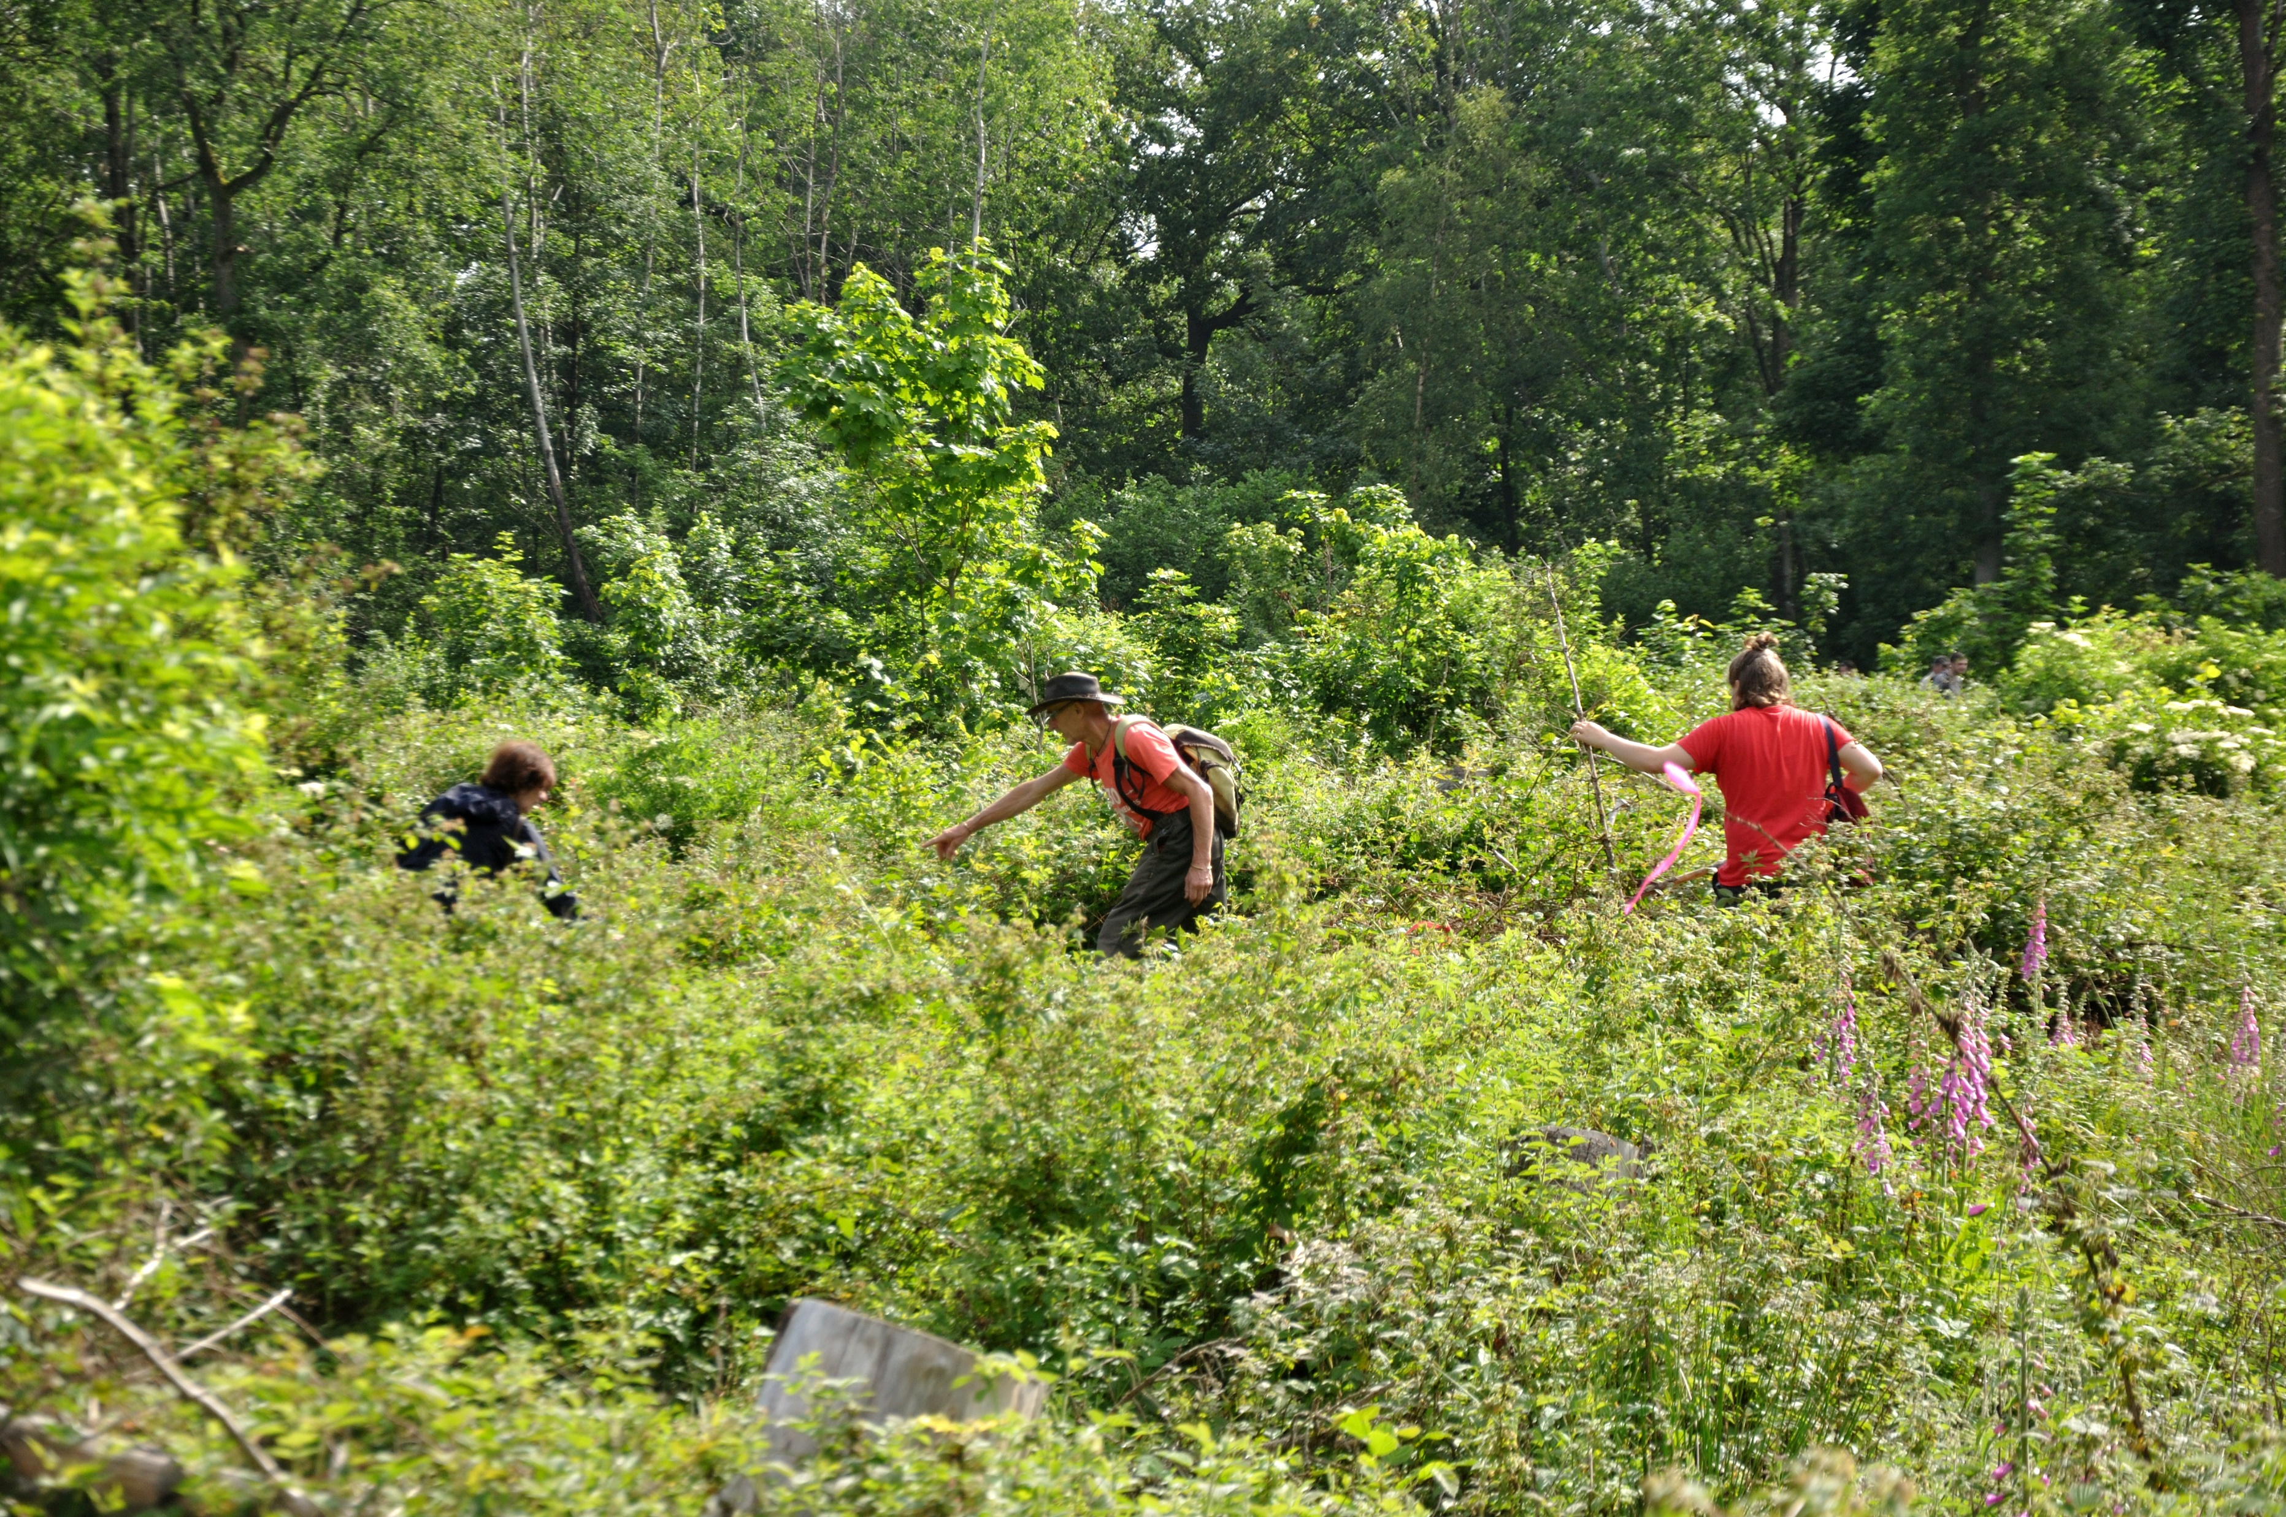
Conclusions
Dans les forêts gérées avec un couvert continu, le chêne se régénère naturellement très peu sans interventions (dégagements, clôture).
Tester et comparer différents itinéraires sylvicoles (simulations)
Coupe progressive
Désignation - détourage
Dégagements
Notes:
Ajouter une photo d’un chêne dans un buisson

Slide 23
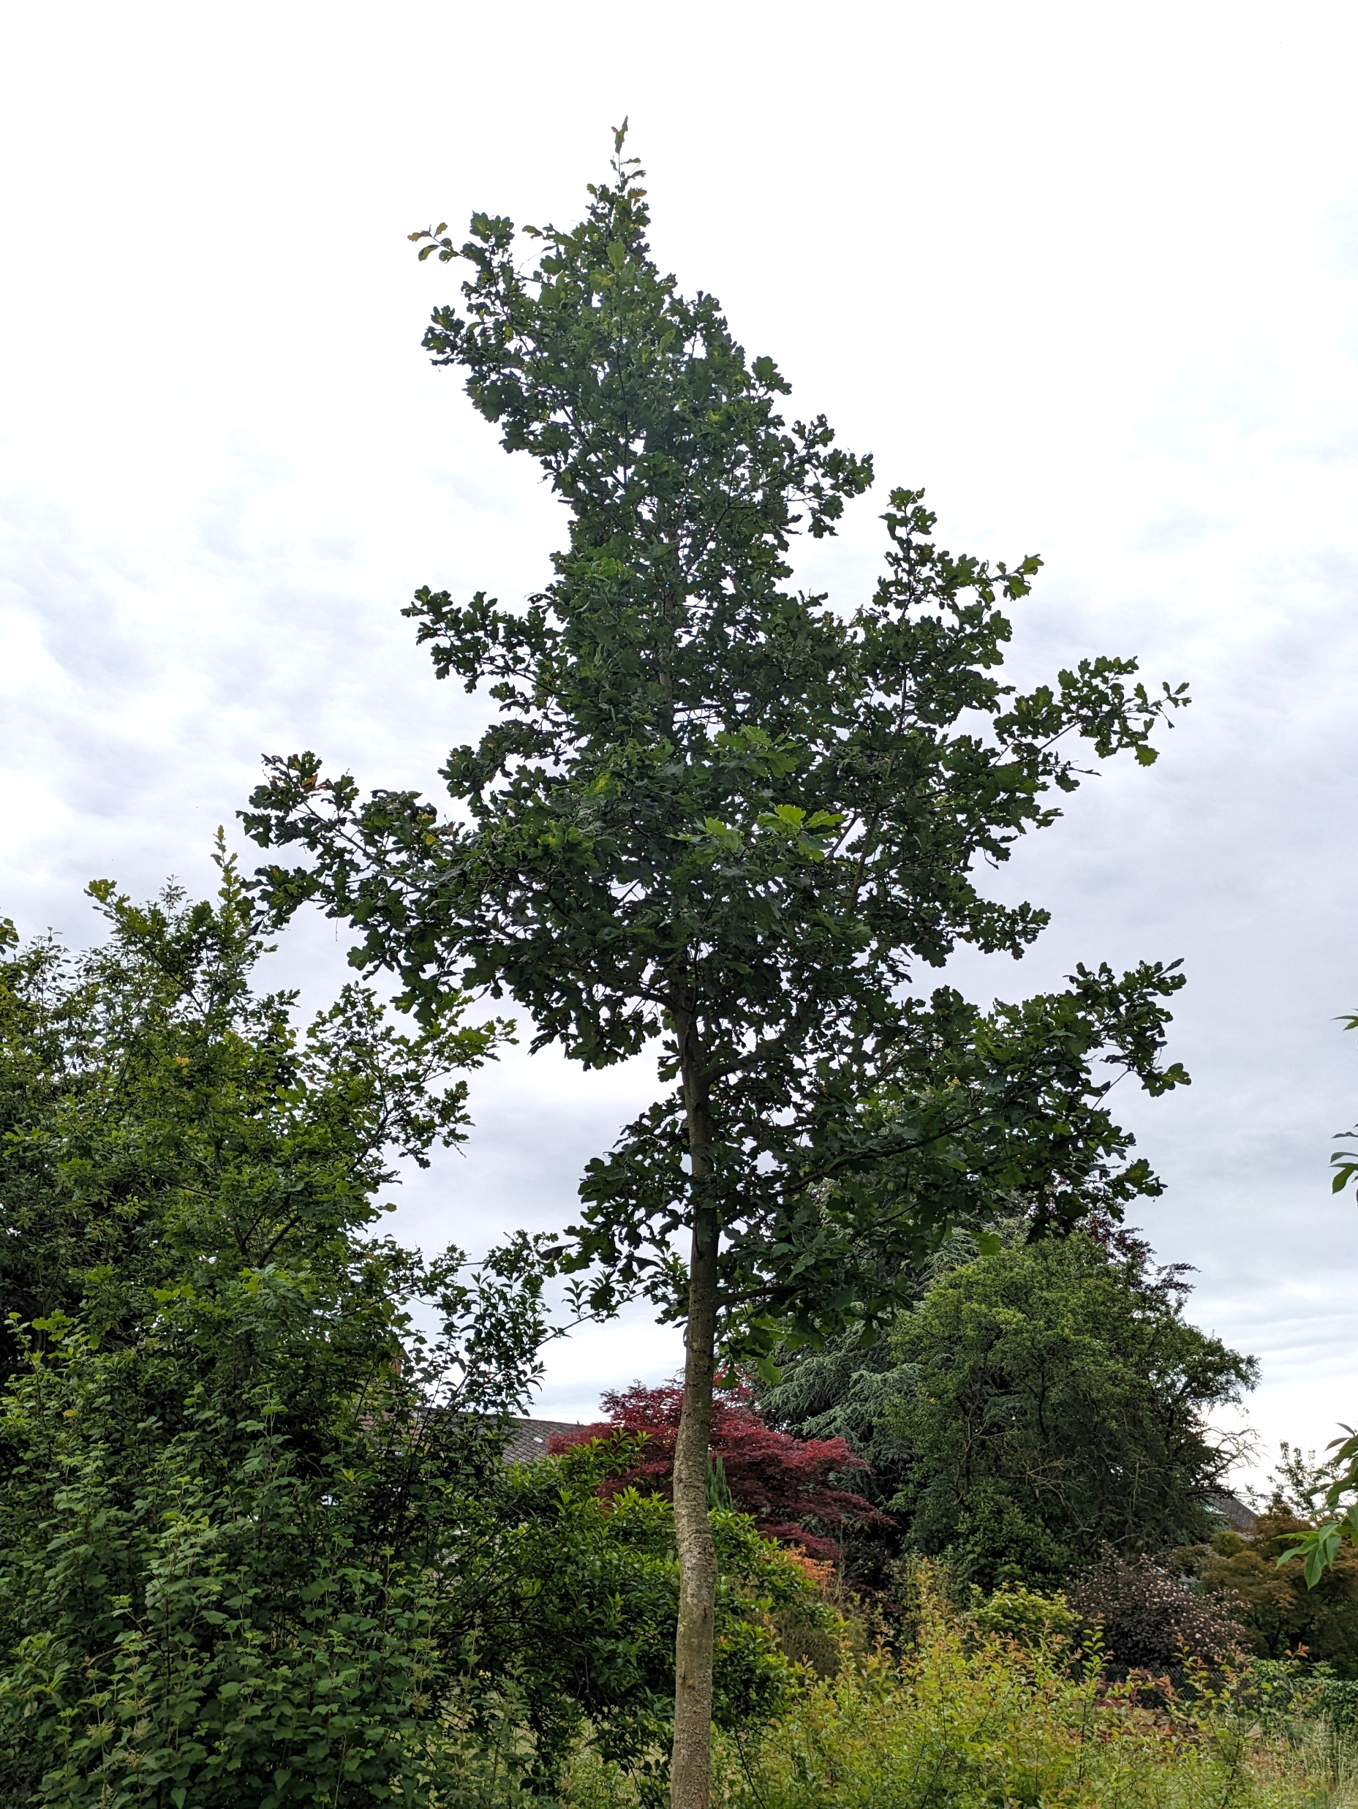
Conclusions
Dans les forêts gérées avec un couvert continu, le chêne se régénère naturellement très peu sans interventions (dégagements, clôture).
Tester et comparer différents itinéraires sylvicoles (simulations)
Chercher d’autres solutions réfléchies à l’échelle du paysage. Le chêne se régénère abondamment en dehors des forêts (prairie abandonnée, lisière).
Notes:
Ajouter une photo d’un chêne dans un buisson

Slide 24
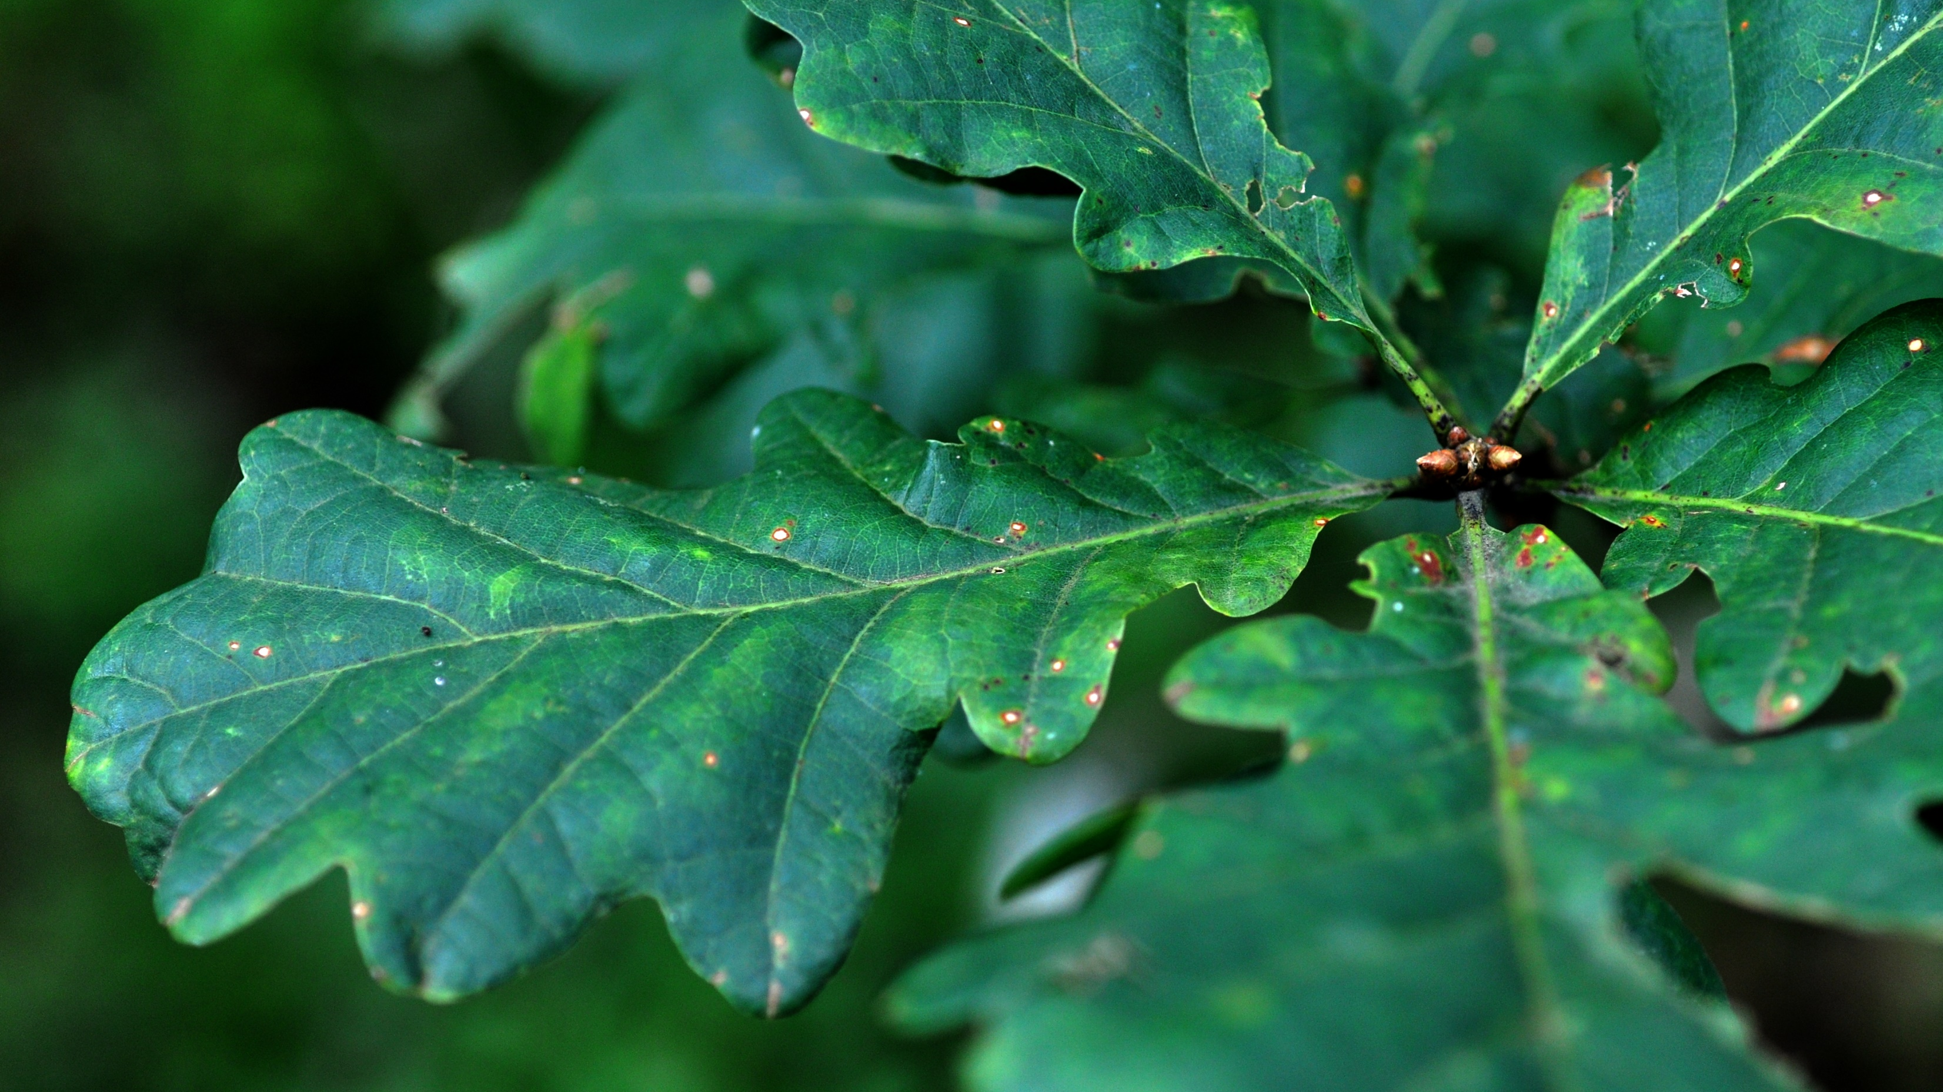
Merci !
https://orbi.uliege.be/profile?uid=p078624
Alderweireld et al. 2010, Forêt Wallone. 109
Ligot et al. 2013, For. Ecol. Manage. 304
Ligot et al. 2014, Can. J. For. Res. 44
Ligot et al. 2014, For. Ecol. Manage. 327
Ligot et al. 2014, Forêt Walonne. 128
Ligot 2014, Thèse de doctorat, ULiège.
Ligot et al. 2015, Rev. For. Fr. 3
Candaele et al. 2023, Forest. 14

